Slide 1

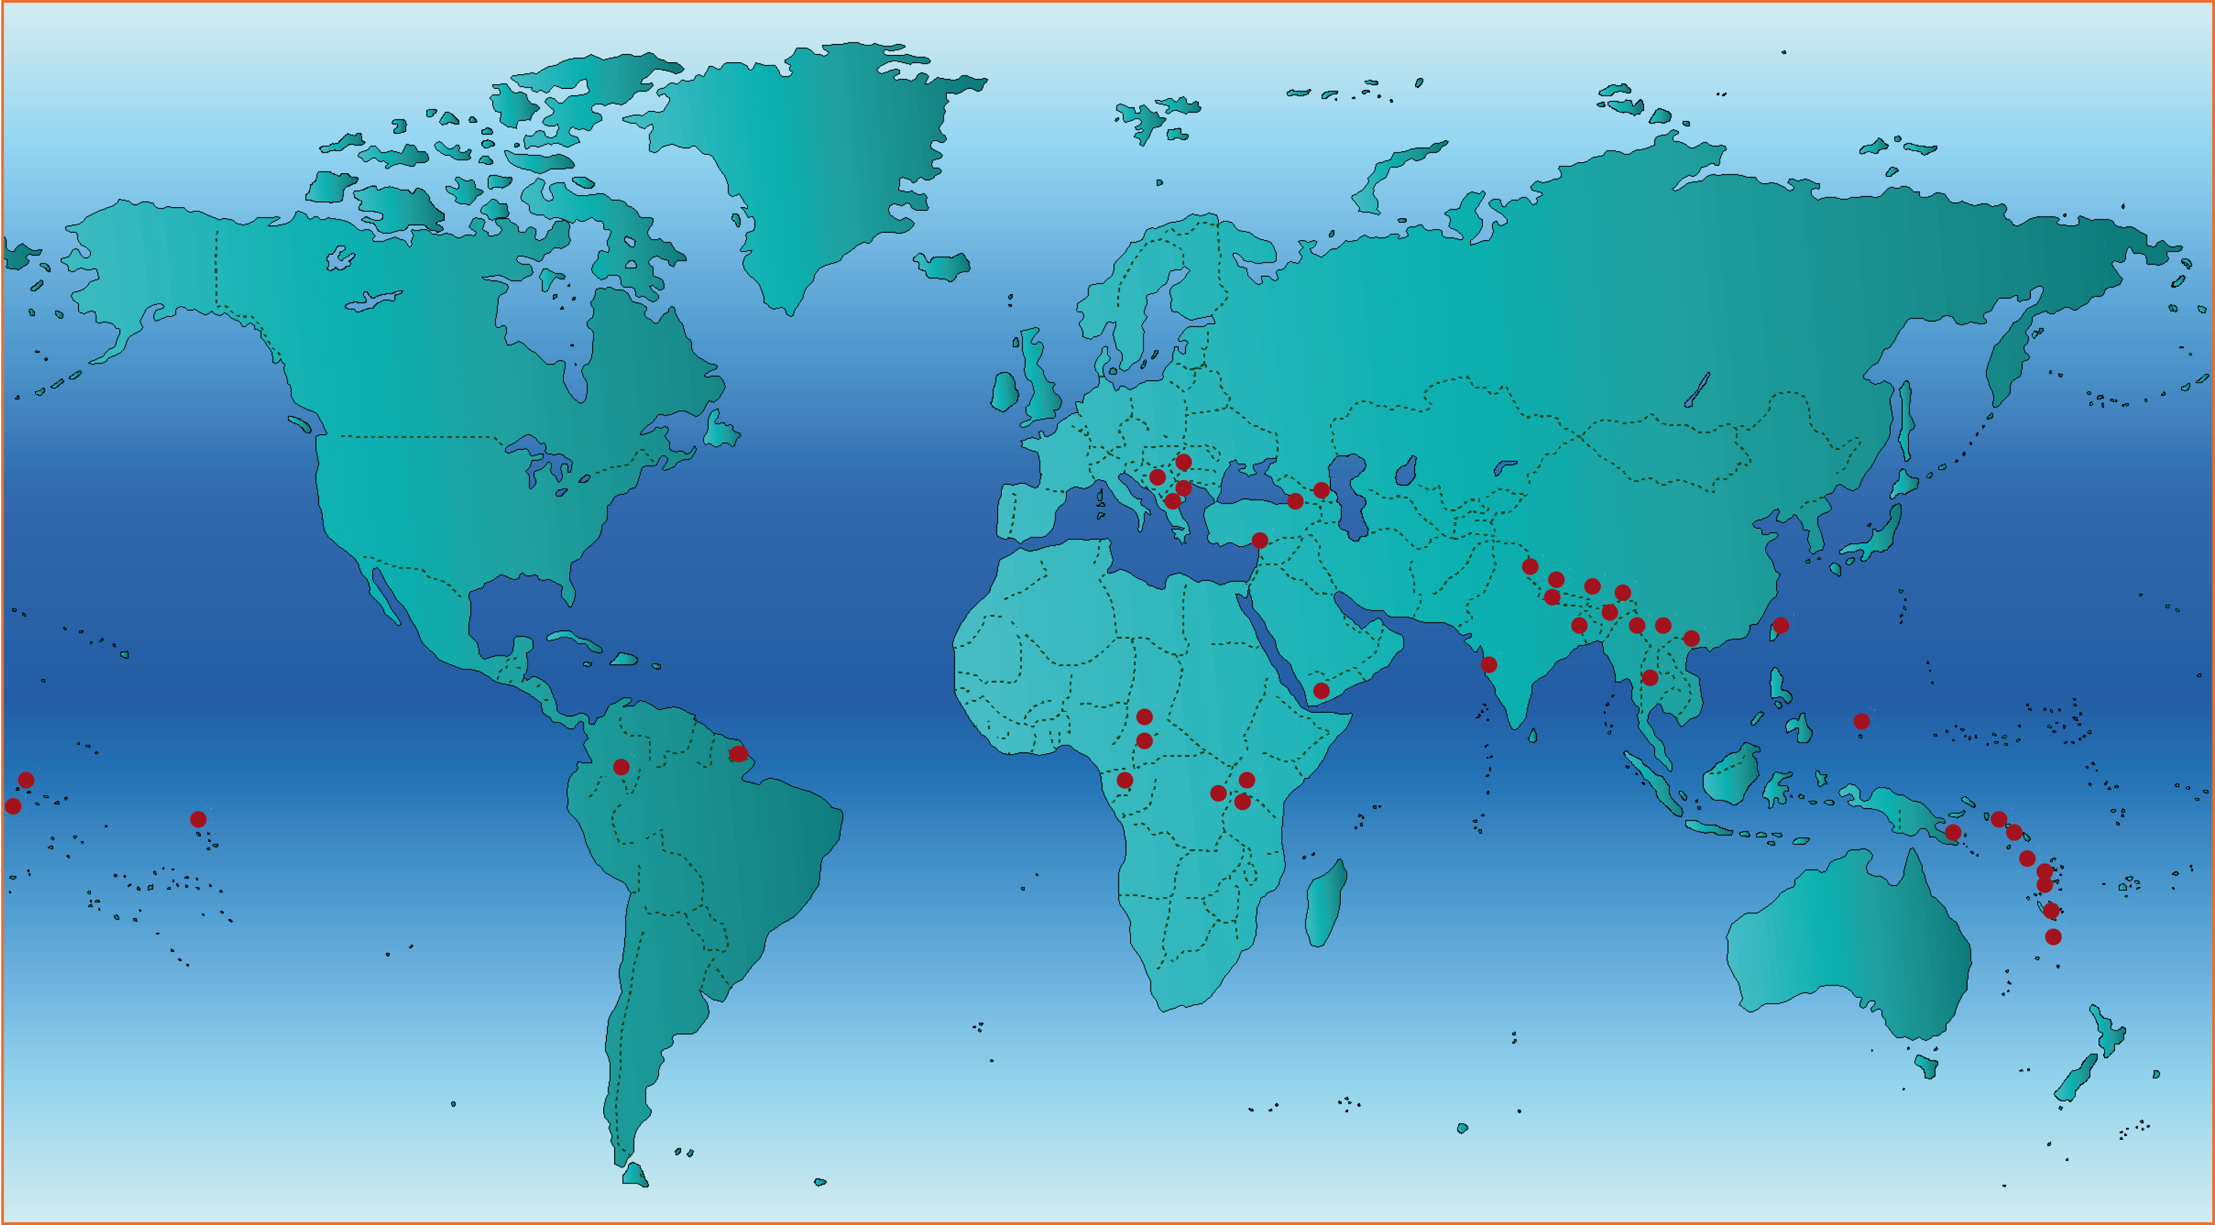
La Collection Pangloss
Enregistrements de langues à tradition orale
déposés par des chercheurs du LACITO
ou d’autres institutions de recherche

Slide 2
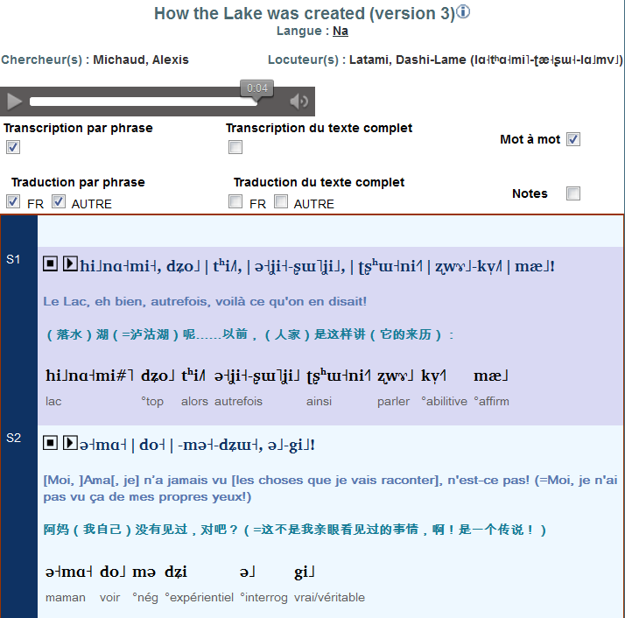
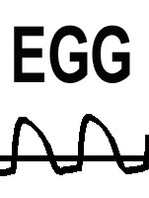
Extrait du corpus na
Traductions
Annotations
synchronisées
avec le son
Electroglotto-gramme
Notes:
05/12/07

Slide 3
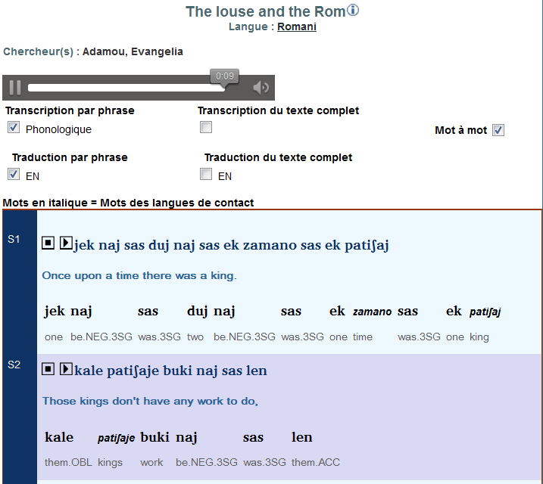
Extrait du corpus romani
Eléments de
langues
de contact

Slide 4
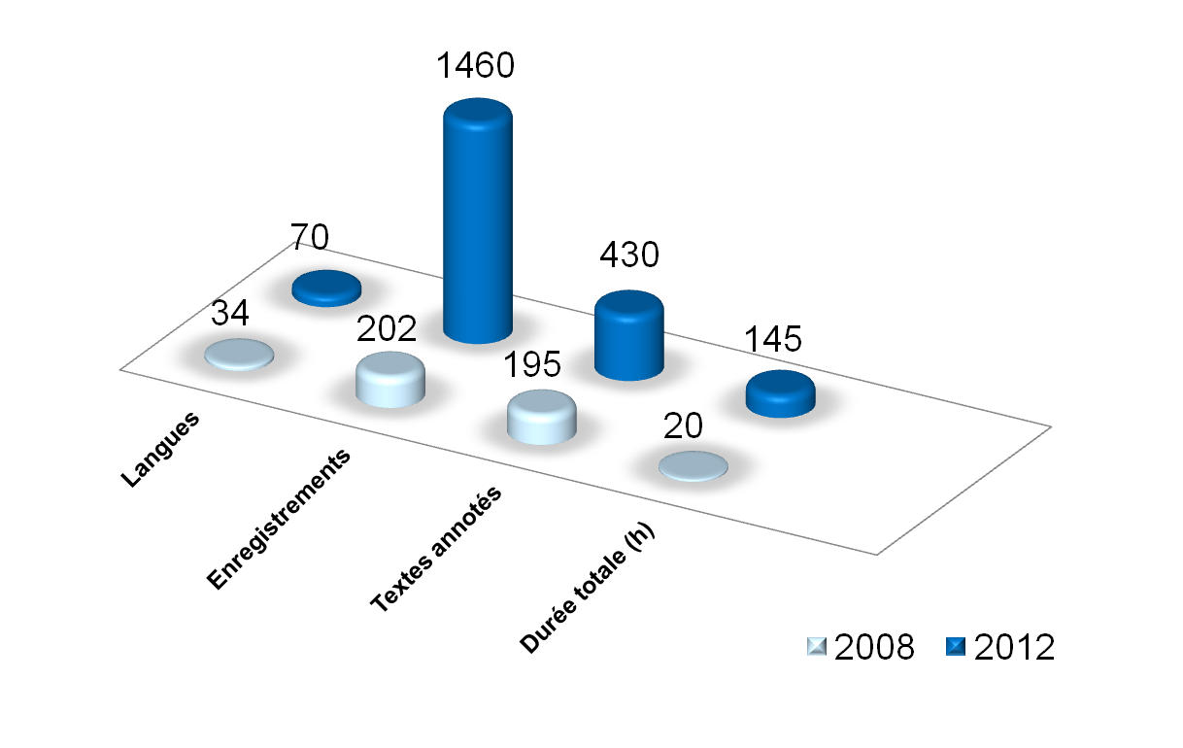
Evolution de la collection

Slide 5
Une archive dynamique
Les ressources
Archivage quotidien de nombreux chercheurs
Apparition de la notion d’archivage des corpus dans les projets de recherche
  ANR Epopées du Népal (2007-2010)
  ANR-DFG Euroslav (2010-2012)
  ANR HimalCo (2013-2015)

Slide 6
Une archive dynamique
La structure
Une archive complètement ouverte
  Catalogue (métadonnées)
  Ressources
Le catalogue de Pangloss
  Description des ressources : Normes et standards internationaux
    Intégré dans un catalogue plus vaste : COCOON
    (Collections de Corpus Oraux Numériques)
      Intégré lui-même dans le catalogue d’OLAC
      (Open language Archive Community)
Archivage pérenne des ressources (depuis 2011)
  Au CINES (Centre Informatique National de l’Enseignement Supérieur) via le TGE-Adonis et supervisé par la Direction des Archives de France

Slide 7
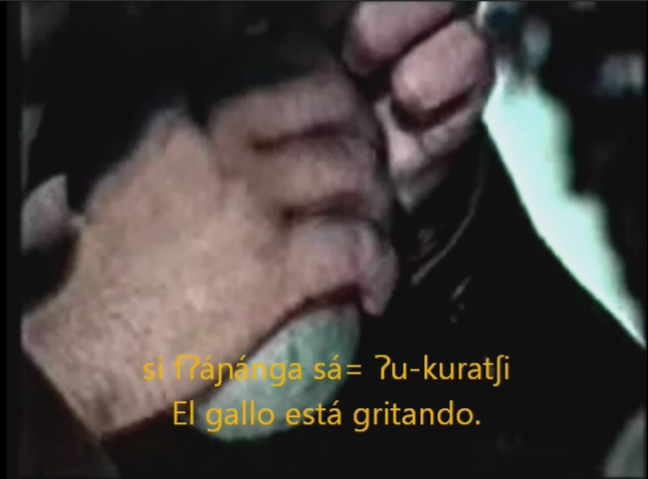
… et ensuite ?
Pear story en ixcatèque, E. Adamou
Base de données multimédia
  audio, vidéo, photo de terrain
    Des ressources mieux décrites
    Une collection plus riche
Des outils pour la recherche
  Concordancier
    Recherche de termes dans les corpus en ligne et visualisation des occurrences en contexte
  Dictionnaires parlants
    Reliés aux enregistrements et aux annotations en ligne
    Projet ANR HimalCo

